Slide 1

1. 인구, 식량, 그리고 자원
2
세계의 식량

Slide 2


글로벌 경제적 차원에서 식량의 생산, 소비, 분배 과정을 파악하고, 이 과정에서 나타나는 식량 문제를 해결하기 위한 방안을 모색할 수 있다.

Slide 3

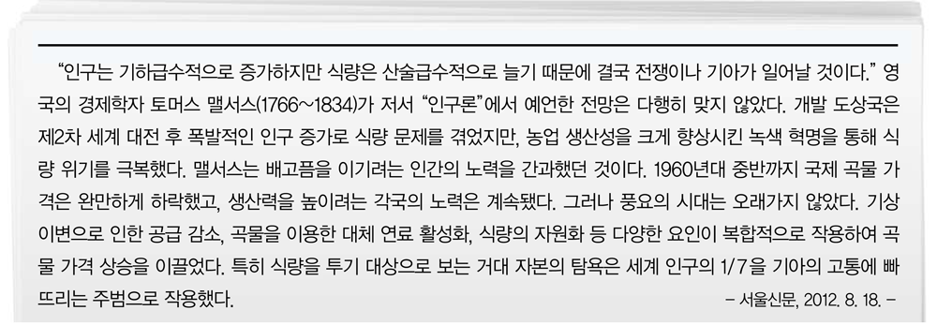

(177쪽)
세계의 식량
2
인류가 안고 있는 식량 문제는 무엇이고,
이는 해결 가능한 것인가?

Slide 4

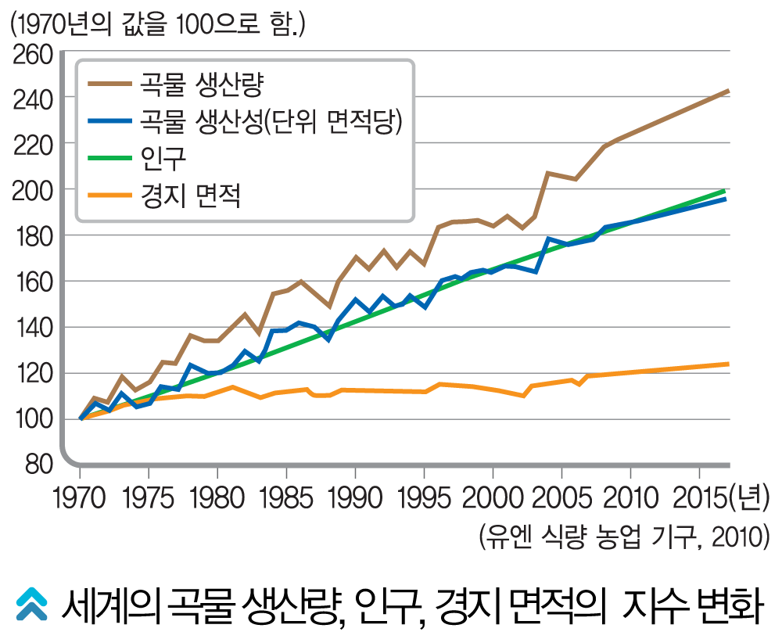
(177쪽)
세계의 식량
2
식량 자원
① 의미: 음식을 만드는 재료
② 종류: 곡물, 축산물, 수산물, 임산물 등
2. 세계의 곡물 자원
① 재배 면적: 15억 ha
② 세계의 식량 공급량은 소비량보다 약간 많음.
③ 3대 곡물 자원(쌀, 밀, 옥수수): 세계 곡물 교역량 중
87~90% 차지
④ 주요 곡물 수출국: 미국, 오스트레일리아 등
⑤ 주요 곡물 수입국: 유럽 연합, 일본, 멕시코, 우리나라 등

Slide 5
(178쪽)
세계의 식량
2
3. 3대 곡물 자원
① 쌀: 고온 다습한 기후 조건, 아시아의 계절풍 지역이
주요 생산지, 밀에 비해 국제적 이동량이 적음.
② 밀: 기후 적응력이 커서 냉대·반건조 지역에서 재배됨,
주로 신대륙에서 구대륙으로 수출
③ 옥수수: 주로 가축의 사료 작물로 재배, 미국이 세계 최대의
생산국, 최근에는 바이오 연료로의 이용량 증가

Slide 6
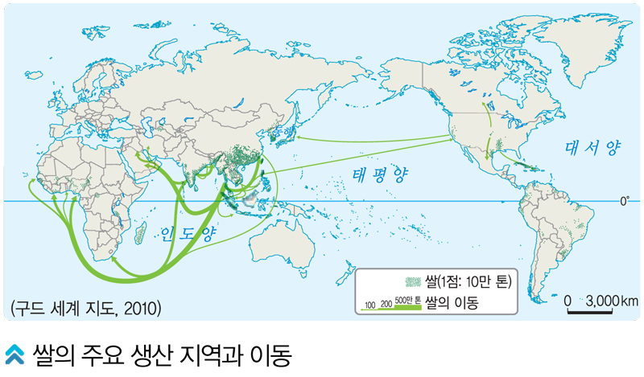
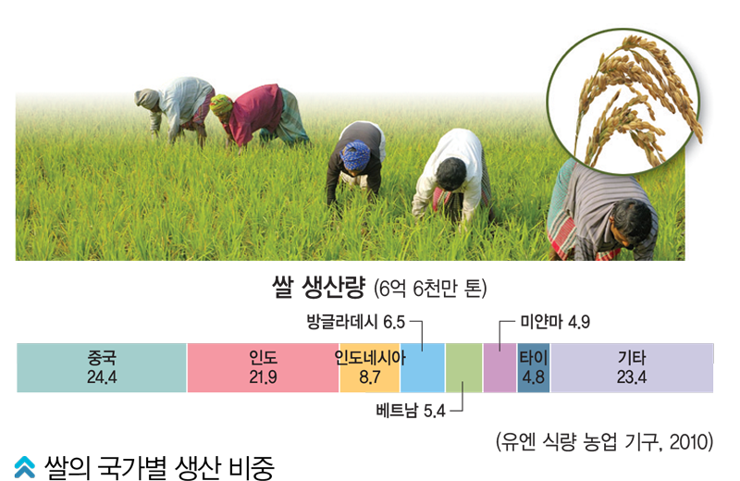
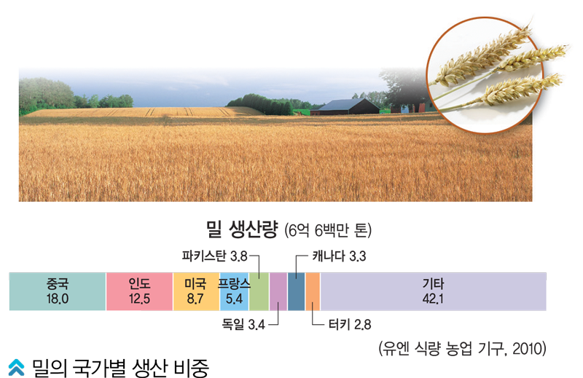
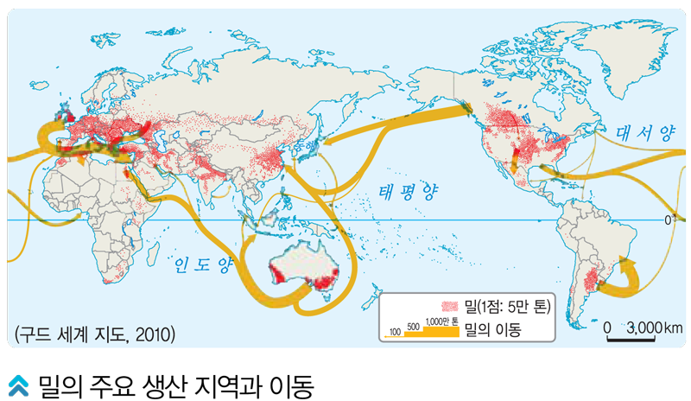
(178쪽)
세계의 식량
2

Slide 7
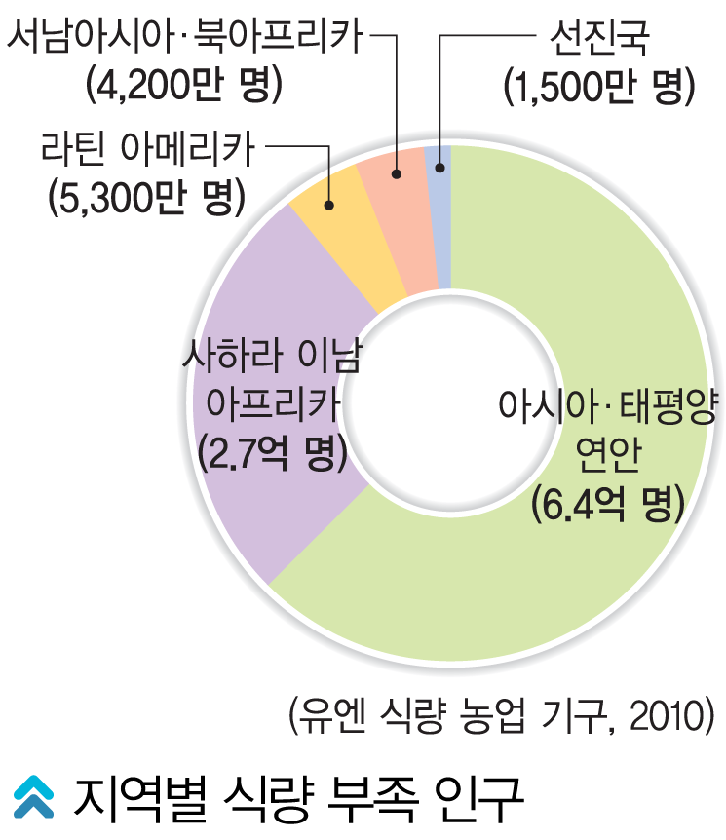
(179쪽)
세계의 식량
2
4. 식량 부족 문제
① 발생 원인: 20세기 후반 이후 인구의
폭발적인 증가
② 식량 부족 문제를 겪는 지역: 주로 인구
증가 속도가 빠른 개발 도상국
③ 식량 생산의 증가를 저해하는 요인:
에너지 소비 증대, 식량 생산 비용 상승,
농경지의 질적 저하, 물 부족, 바이오
연료의 생산 확대, 환경 오염

Slide 8
(180쪽)
세계의 식량
2
5. 식량 분배 문제
① 발생: 식량의 불균등한 분배
② 원인: 세계 곡물 시장에서 곡물 메이저 기업의 영향력
증대, 국제 투기 자본의 곡물 시장 개입, 곡물 수출국의
보호 무역주의 정책

Slide 9


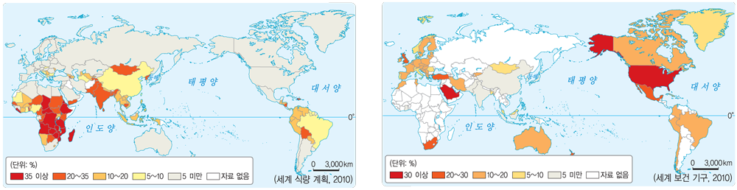
(180쪽)
세계의 식량
2
식량 분배의 형평성 문제
[자료1] 국가별 영양 결핍 인구 비율
[자료2] 국가별 성인 비만 인구 비율

Slide 10
(180쪽)
세계의 식량
2
식량 분배의 형평성 문제
[자료3] 곡물 자원 민족주의
‘쌀 수출국 기구(OREC)’결성 움직임이 국제 사회의 관심사가 되고 있다. 쌀이 부각된 것은 올해 들어 급격히 상승하고 있는 곡물 가격과 관계가 깊다. 곡물 가격이 1년 사이에 2배 이상 급등해 수요 대란이 벌어지고 있는데도, 정작 공급자인 생산 국가와 생산자는 가격 폭등의 혜택을 거의 보지 못하고 있다는 점에서 기구 결성 필요성이 제기되었다. 생산국들은 국제 곡물 시장에서 자신들이 단합된 목소리를 내지 못하고 있는 것이 혜택에서 소외되는 근본적인 원인이라고 생각하고 있다. 쌀 수출국 기구 결성에 가장 적극적인 국가는 동남아시아의 대표적인 쌀 생산국인 타이, 베트남, 라오스, 미얀마, 캄보디아이다. - 주간 한국, 2008. 6. 3. -

Slide 11
(180쪽)
세계의 식량
2
식량 분배의 형평성 문제
활동① [자료1], [자료2]를 보고 영양 결핍 인구 비율이 높은
국가와 성인 비만 인구 비율이 높은 국가의 분포를 비교
하여 설명해 보자.
국가별 영양 결핍 인구는 주로 아프리카와 인도, 남아메리카
등지의 개발 도상국에서 높은 비중을 나타낸다. 국가별 성인 비만 인구는 유럽, 북아메리카, 오스트레일리아 등의 선진국에서 높은 비율로 나타난다.

Slide 12
(180쪽)
세계의 식량
2
식량 분배의 형평성 문제
활동② [자료3]을 보고 곡물 자원 민족주의가 심화될 때 나타날
수 있는 현상을 곡물 수입국 입장에서 모둠별로 토의해
보자.
곡물 자원 민족주의가 심화되면 곡물 수입 가격이 상승할 가능성이 높다. 따라서 곡물 수입국에서는 필요한 양만큼 수입하지 못할 가능성이 커진다.

Slide 13
(181쪽)
세계의 식량
2
6. 식량 문제 해결을 위한 노력
① 경작 면적의 확대
② 농업 생산성 증대
③ 새로운 식량 자원의 탐색
④ 식량 문제 해결을 위한 국제 사회의 협력

Slide 14


세계의 식량
2
음식을 만드는 재료가 되는 자원은?
답: 식량 자원
2. 식량 자원 중에서 가장 높은 비중을 차지하는 세계 3대
곡물 자원은?
답: 쌀, 밀, 옥수수

Slide 15
세계의 식량
2
3. 식량 부족 문제를 가장 심각하게 겪고 있는 지역은?
답: 인구 증가 속도가 빠른 개발 도상국
4. 세계 곡물 시장에서 큰 영향력을 행사하는 초대형
곡물 무역상사를 일컫는 말은?
답: 곡물 메이저

Slide 16
세계의 식량
2
5. 곡물 수출국들이 보다 큰 이익을 얻기 위하여 곡물 자원에
대한 보호 무역주의 조치를 취하는 움직임을 무엇이라고
하는가?
답: 곡물 자원 민족주의
6. 1970~80년대의 ( )은 많은 수확을 거둘 수 있는
새로운 종자의 개발, 비료 사용의 확대 등으로 이루어졌다.
답: 녹색 혁명

Slide 17

3
자원과 자원 문제에 대해 수업합니다.

